Slide 1
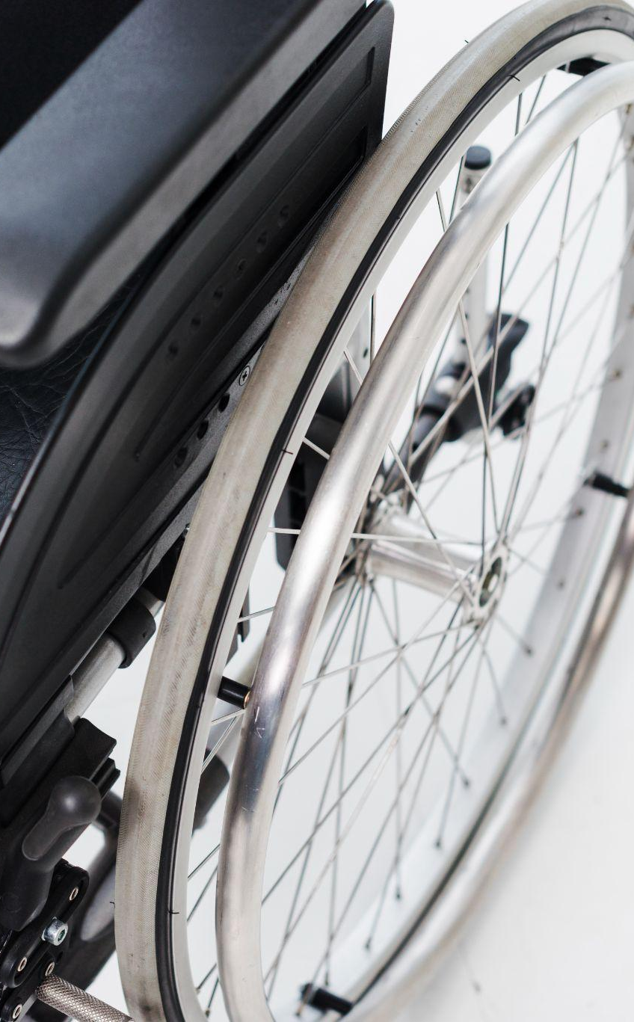
Commande d'une flotte de fauteuils roulants
Romain PECRIAUX – Auguste BURIEZ – Nathan SAMENY – Yoan NYOCK – Matheo MERLIN
1

Slide 2
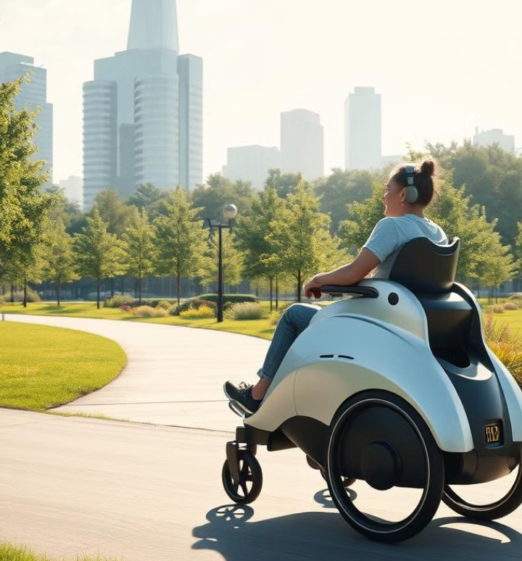
Contexte
Dans les EHPAD français, les aides-soignants consacrent plus de 2 heures quotidiennes aux transferts des résidents (lit-fauteuil, chambre-réfectoire).
Ces manipulations répétitives, concernant 60% des pensionnaires, nécessitent souvent deux personnes et entraînent fréquemment des troubles musculo-squelettiques chez le personnel soignant.
Notre objectif est donc de développer un dispositif de transfert innovant permettant un transport doux et sécurisé des résidents, tout en réduisant de moitié le temps et le personnel nécessaires à ces déplacements quotidiens.
2

Slide 3
SOMMAIRE
1
Nos objectifs
Notre solution
Outils et Technologies
Démonstration
2
3
4
Prochaines étapes
5
6
Conclusion
3

Slide 4


Nos objectifs du semestre
Réaliser une simulation de notre solution sur un logiciel adapté afin de comprendre l’enjeu du projet et les aspects techniques liés. De plus, le but était de cadrer le projet , de comprendre et maitriser en détails les solutions techniques ainisi que les outils à utiliser pour réaliser la solution finale.
4

Slide 5

Notre solution
Réaliser un système de fauteuils roulants (flotte de fauteuils roulant), fonctionnant en mode "train" : le premier fauteuil, piloté par un aide-soignant, guide la flotte tandis que les suivants, équipés de capteurs LiDAR et de caméras , maintiennent une distance de sécurité tout en détectant les obstacles environnants avec un confort optimal.
------> -------> ------> ------->
5

Slide 6


Les Outils Logiciels Utilisés
CoppeliaSim
MATLAB
Un logiciel de simulation robotique 3D permettant de configurer l'environnement, les robots et leurs mouvements.
remoteAPI
Un logiciel de calcul numérique utilisé pour l'analyse des données issues de la simulation et le développement des algorithmes.
6

Slide 7

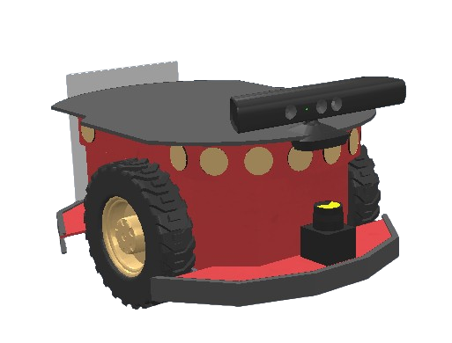
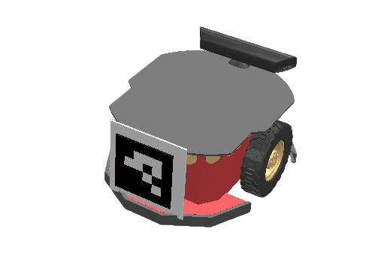
Les Technologies Utilisés
Lidar
ArUco
Caméra
Fournit des données 3D précises sur la distance et la forme des obstacles.
Code visuel utilisé en vision par ordinateur pour se repérer dans l’espace
Pour analyser un ArUco afin d’avoir la position et l’orientation du marqueur dans l’espace.
7

Slide 8
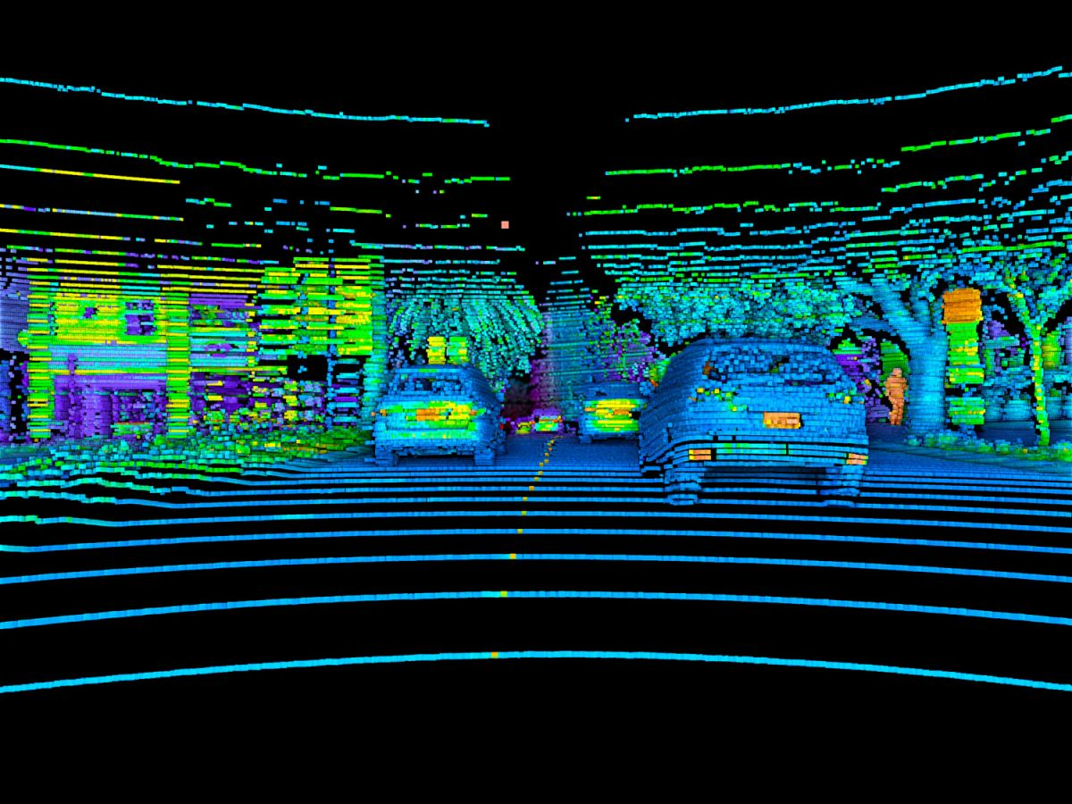
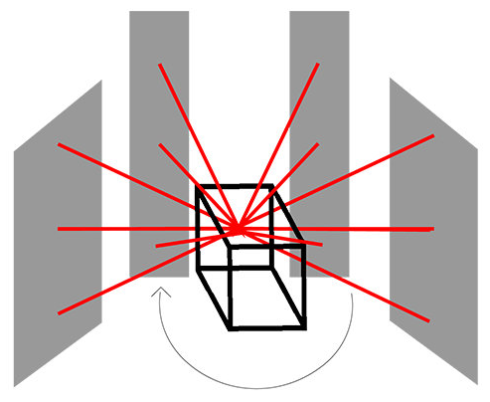
Lidar
8

Slide 9

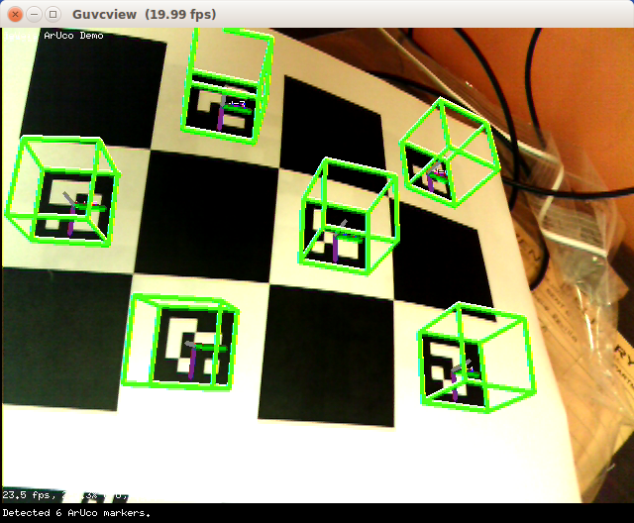
ArUco (Augmented Reality University of Cordoba)
9

Slide 10
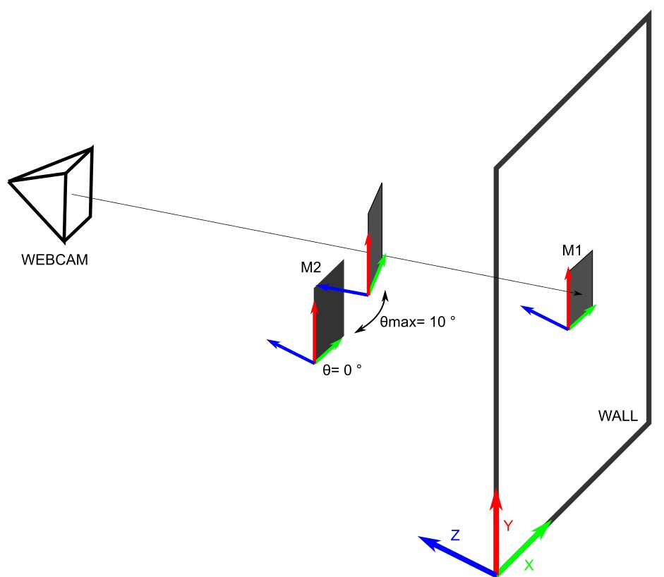
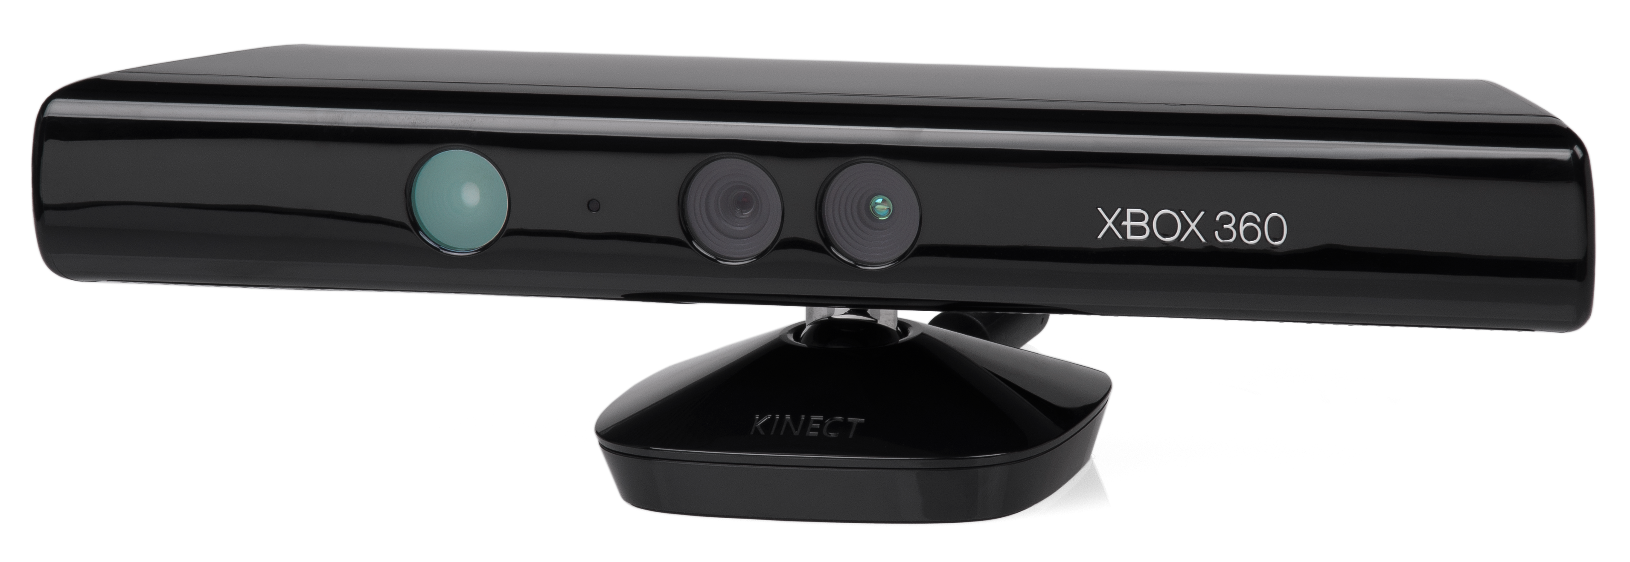
Caméra (Kinect)
10

Slide 11
Contrôleur Bas Niveau
Rôle
Points Forts
Entrées
Sorties
Limites
Améliorations
Permet de faire suivre le robot de devant
Simple à mettre en place et peu gourmand en ressources
Distance/Angle entre les deux robots et gains Kv et Kω
Vitesses de rotations de la roue droite et gauche
Amplifie les oscillations car contrôleur proportionnel
Intégration d’un contrôleur plus avancé pour plus de stabilité
11

Slide 12
Prochaines étapes pour le projet
Prototypage
Tests réels
Découverte du vrai fauteuil roulant équipé
Optimisation
12

Slide 13
CONCLUSION
La phase de simulation a permis d'atteindre les objectifs fixés :
Le robot suiveur a pu suivre avec précision le robot meneur tout en maintenant un écart constant et une bonne orientation.
Les outils CoppeliaSim et MATLAB ont démontré leur complémentarité dans la modélisation et l'analyse des données.
L'utilisation combinée du LIDAR (portée 15m, précision ±2cm), de la caméra et du ArUco code ont permis une localisation robuste et fiable, essentielle pour le contrôle en temps réel.
Ces résultats et performances, obtenues sous CoppeliaSim et validées par l'analyse MATLAB, démontrent la viabilité d'un passage au prototypage physique, prévu pour le second semestre 2025.
13

Slide 14
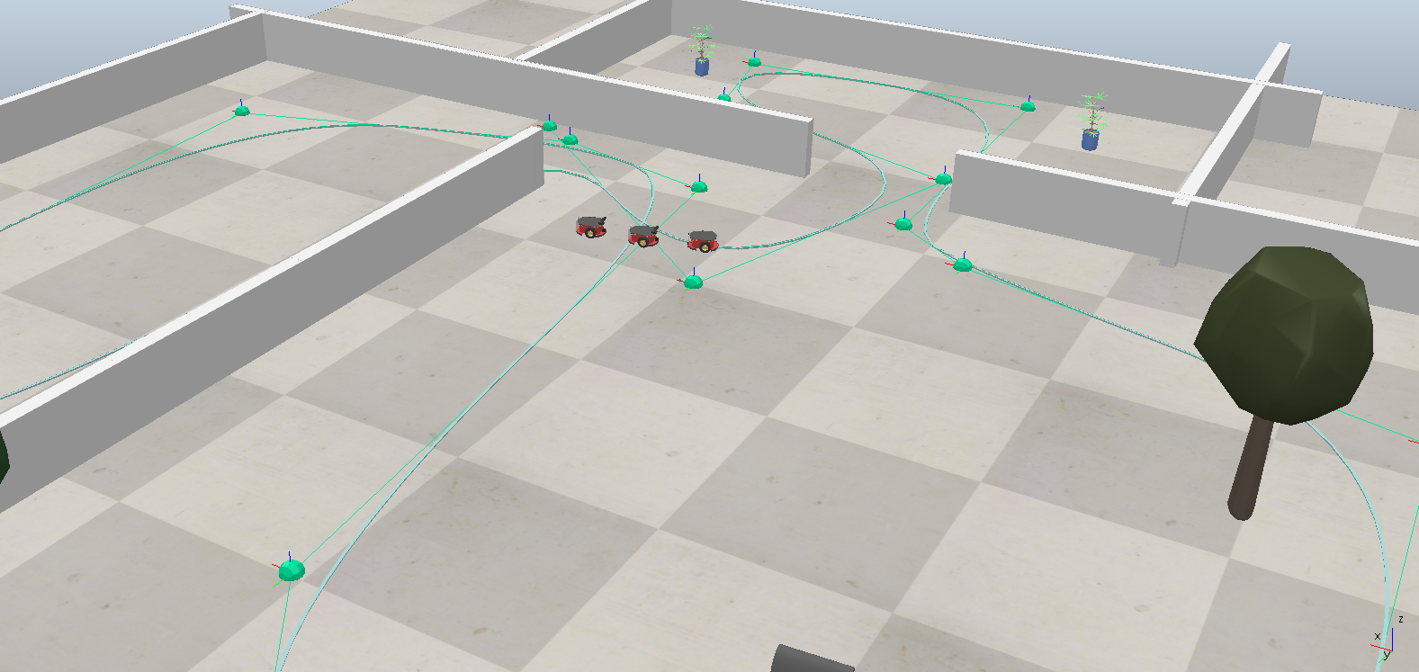
Démonstration
14

